Slide 1
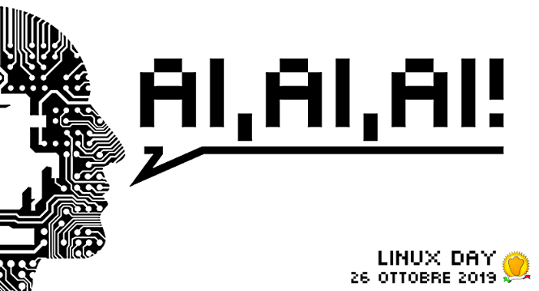


I formati aperti e standard
La differenza tra De jure e De facto
Enio Gemmo - LibreItalia

Slide 2
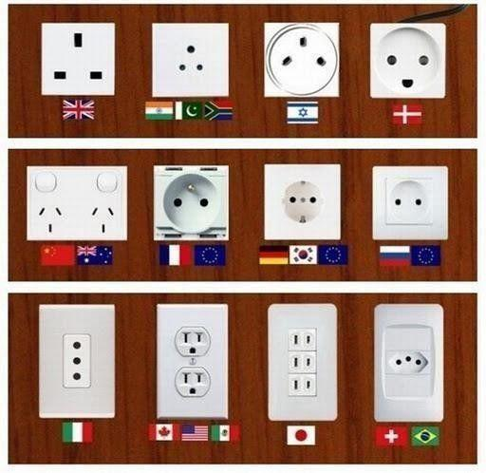
Standard?
Nel campo degli standard l’apparenza può ingannare
Quello che sembra standard spesso non lo è (e viceversa)
Nel campo del software succede quasi sempre

Slide 3
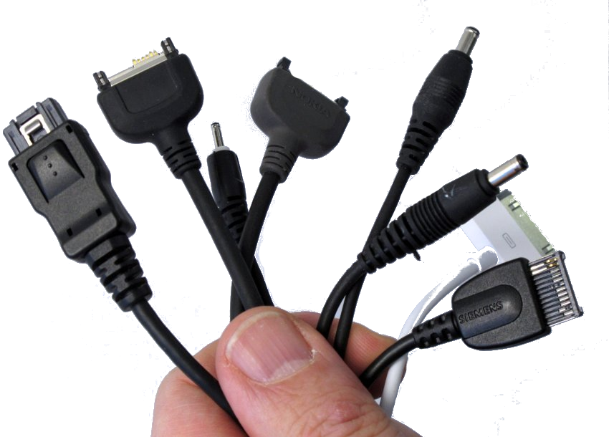
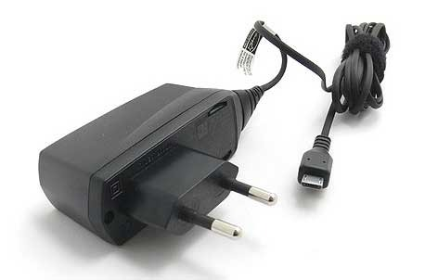
Standard?

Slide 4
De Jure vs De Facto Standards
Uno standard di fatto si riferisce a una quota di mercato significativa
Uno standard de jure si basa su un contratto collettivo
In quanto tali, sono molto diversi, così come il loro valore ed effetto sul mercato
Standard de jure per formati di documenti
Promuovere l'interoperabilità, creare esternalità di rete,
prevenire il lock-in, tagliare i costi di transazione, creare un mercato trasparente e riduzione della varietà
Standard di fatto per i formati di documenti
Tendono ad essere l'esatto contrario, per aumentare la dipendenza dei fornitori e creare un mercato offuscato

Slide 5
Definizione di Formato Aperto
Promuove un mercato competitivo sano (l'esistenza di standard aperti riduce il rischio e il costo dell'ingresso sul mercato e incoraggia quindi più fornitori)
Riduce il rischio per un'organizzazione di essere tecnologicamente bloccata
È una base per l'interoperabilità, che supporta l'eterogeneità dei sistemi, aumentando così le opzioni per le organizzazioni
Offre una base per l'accesso e il riutilizzo a lungo termine delle risorse digitali, in particolare se supportato da implementazioni di riferimento open source

Slide 6
FOSS e Standard Aperti
Supportare standard aperti ove possibile
Quando serve un'alternativa, preferisci lo standard più aperto che risolve il problema
Utilizzare standard aperti in ogni attività del progetto
Partecipa ai comitati sugli standard
Contribuire a sviluppare e promuovere nuovi standard

Slide 7
Formato Standard e Aperto
È indipendente da un solo prodotto/fornitore perché chiunque può scrivere un software che gestisce un formato aperto
È interoperabile perché permette la condivisione di dati tra più sistemi eterogenei
È neutrale perché non costringe l'utente a usare un prodotto, ma permette di scegliere in base al rapporto qualità/prezzo
È perenne perché protegge il patrimonio di informazioni create dagli individui di fronte all'evoluzione della tecnologia

Slide 8
Formato Propietario
Creato per funzionare con un singolo software
Si evolve negli anni in base a strategie commerciali e non alle esigenze degli utenti
Spesso, una serializzazione diretta delle strutture di dati in memoria
Il Software è il formato!!
Gli utenti hanno solo licenza d’uso sui contenuti, attraverso il contratto di licenza con l'utente finale (EULA)

Slide 9


Lock In

Slide 10
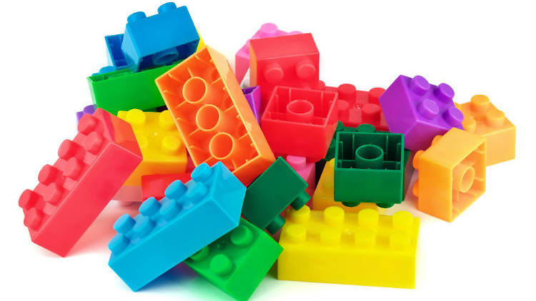
Interoperabilità

Slide 11

Interoperabilità
Interoperabilità indica la capacità dei sistemi di tecnologia dell'informazione e della comunicazione (TIC), nonché dei processi aziendali che supportano al fine di scambiare dati e consentire la condivisione di informazioni e conoscenze.
European Interoperability
Framework, IDABC

Slide 12
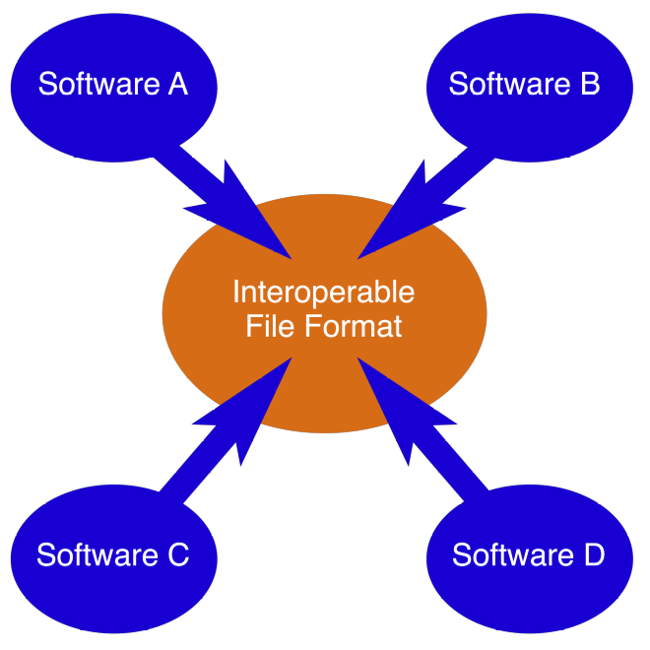
Interoperabilità

Slide 13
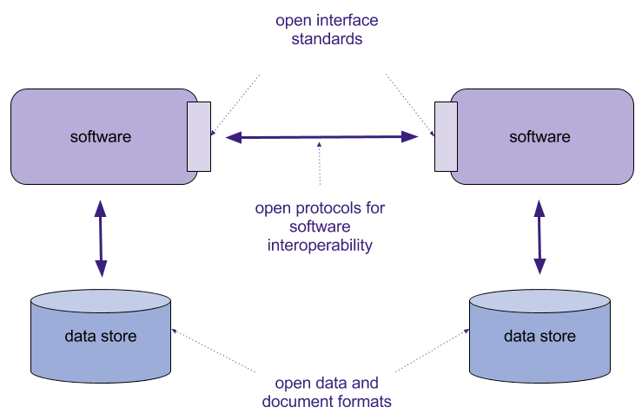
Openness & Interoperabilità

Slide 14


Perché Due Standard ?

Slide 15
Formato dei Documenti
Pseudo standard per il formato dei documenti
Formato dei documenti di Microsoft Office
DOC, DOCX, XLS, XLSX, PPT, PPTX
Vero standard per il formato dei documenti
Open Document Format, formato dei documenti di LibreOffice e decine di altri software (tra cui anche Microsoft Office)
ODT (testi), ODS (fogli elettronici), ODP (presentazioni)

Slide 16
ODF alla Base dell'Interoperabilità
SW
SW
SW
SW
Contenuto
Contenuto
Vecchio Stile
Contenuto strettamente legato
all'applicazione che lo genera
Controllo in mano a chi sviluppa
l'applicazione e non all'utente
Nuovo Stile
Contenuto rappresentato attraverso uno standard aperto
che non viene controllato da un unico vendor, per cui più
applicazioni possono crearlo e modificarlo
Controllo in mano all'utente e non al software vendor

Slide 17
Caratteristiche Chiave di ODF
Permette di accedere ai documenti indipendentemente dall'applicazione con cui sono stati creati (e dalla sua versione)
Sposta l'attenzione da un modello di lavoro focalizzato sull'applicazione a uno centrato sul documento
Aiuta gli utenti a pensare in termini di interoperabilità

Slide 18
ODF @ OASIS
ODF Technical Committee
Gestisce l’evoluzione tecnica dello standard
Orientato allo sviluppo, focalizzato sulle specifiche
ODF Advocacy Open Project
Annunciato mercoledì 8 maggio 2019
Supportato da AirBus, CIB, Fujitsu, IBM, Red Hat, Siemens, Software AG, The Document Foundation e altri
Orientato all’educazione e al marketing

Slide 19
Com’è un File Standard
File ZIP (indipendentemente dall’estensione)
Insieme di file XML che descrivono il contenuto del file e la presentazione dello stesso (la piattaforma visualizza quello che viene descritto dal file XML)
XML, un linguaggio standard, semplifica sia la descrizione che l’accesso ai contenuti del file
Stesso insieme di file XML per tutte le applicazioni (testo, foglio elettronico, presentazione, etc.)
I file binari sono usati solo per immagini e oggetti embedded

Slide 20
Comparazione
ODF vs OOXML

Slide 21
Cervello & Computer
Cervello
Rosso
Computer
#FF0000

Slide 22
Cervello & Computer
ODF (LibreOffice)
Writer
fo:color="#FF0000"
Calc
fo:color="#FF0000"
Impress
fo:color="#FF0000"
OOXML (MS Office)
Word
w:color w:val="FF0000"
Excel
color rgb="FFFF0000"
PowerPoint
a:srgbClr val="FF0000"

Slide 23
Semplicità vs Complessità
ODT / LibreOffice
Complessità ridotta o inesistente
Stesso approccio per la scrittura di OOXML
I file sono leggibili dagli umani (sicurezza)
OOXML / Microsoft Office
Massima complessità in base alla tecnologia
Stesso approccio per la scrittuta degli ODF
I file non sono leggibili dagli umani

Slide 24
ODT by LibreOffice
<start text>To be, or not to be,
this is the question.<end text>

Slide 25
DOCX by Microsoft Office
<start text>Essere<end text>
<keep together>
<start text>[space]<end text>
<start text>be<end text>
<start text>,<end text>
<keep together>
<start text>[space]<end text>
<start text>or<end text>
<keep together>
<start text>[space]<end text>
<start text>not<end text>
<keep together>
<start text>[space]<end text>
<start text>to<end text>
<keep together>
<start text>[space]<end text>
<start text>be<end text>
<keep together>
<start text>,<end text>
<keep together>
<start text>[space]<end text>
<start text>this<end text>
<keep together>
<start text>[space]<end text>
<start text>is<end text>
<keep together>
<start text>[space]<end text>
<start text>the<end text>
<keep together>
<start text>[space]<end text>
<start text>problem<end text>
<start text>.<end text>

Slide 26
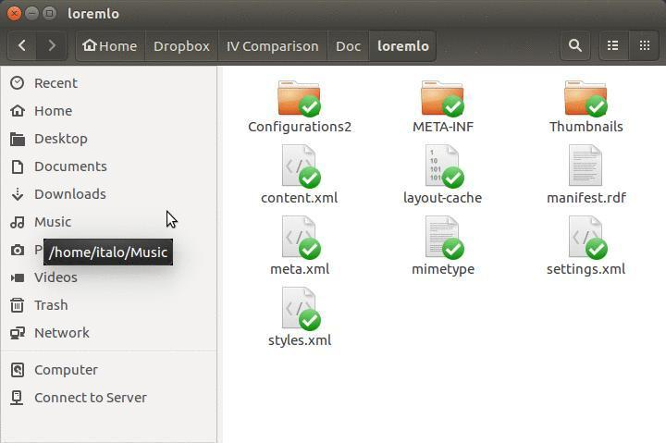
Inside ODT

Slide 27
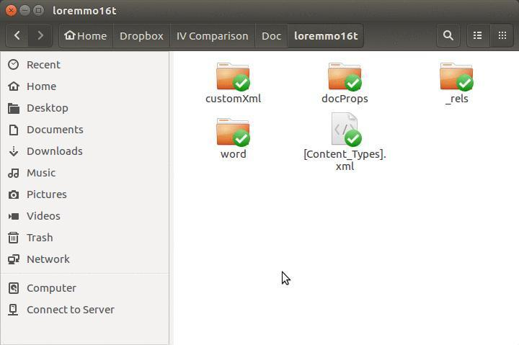
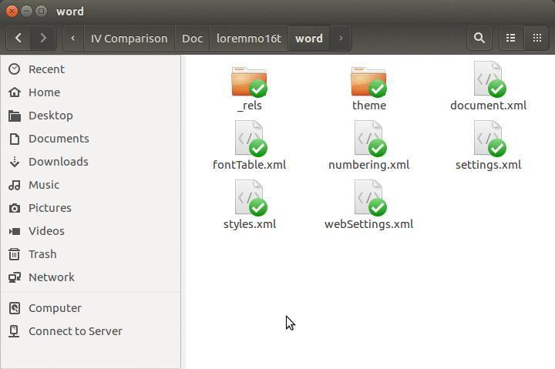
Inside DOCX

Slide 28
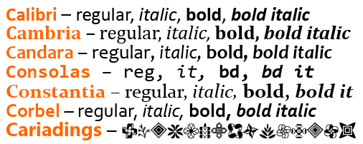
Font Propietari

Slide 29
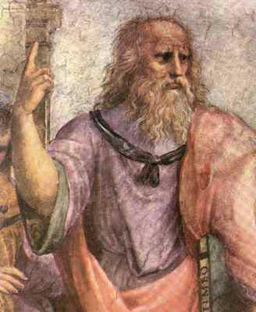
Man is an animal with two legs and no feathers
Plato

Slide 30
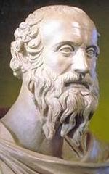
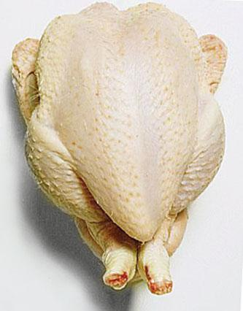
Diogenes the Cynic
Plato's Man

Slide 31
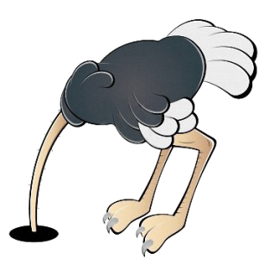
LibreItalia
https://www.libreitalia.org/diventa-socio/

Slide 32


GRAZIE!
Enio Gemmo
enio@libreitalia.it
enio.gemmo@libreoffice.org
All text and image content in this document is licensed under the Creative Commons Attribution-Share Alike 4.0 License (unless otherwise specified). “LibreOffice” and “The Document Foundation” are registered trademarks. Their respective logos and icons are subject to international copyright laws. The use of these thereof is subject to trademark policy.

